Slide 1


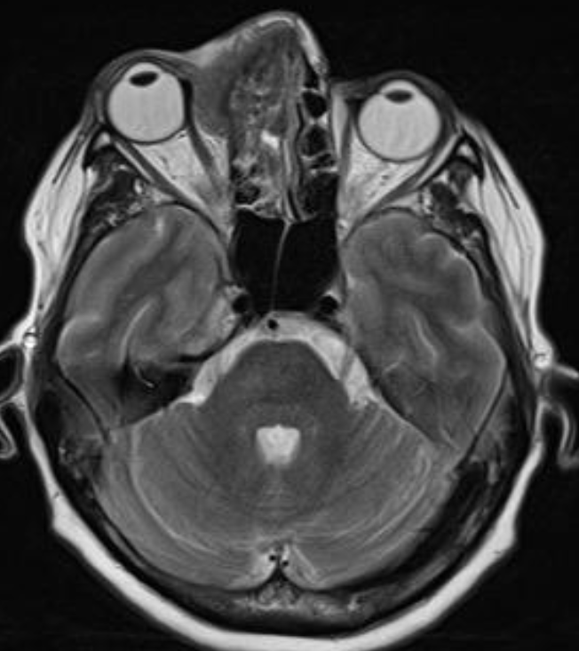
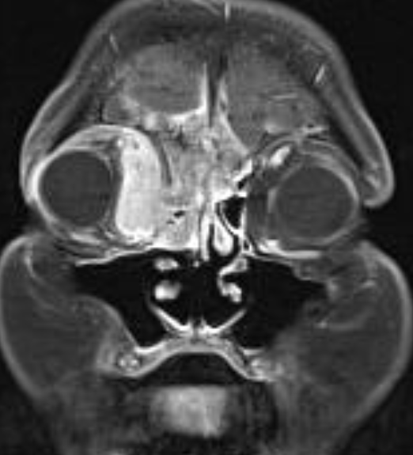
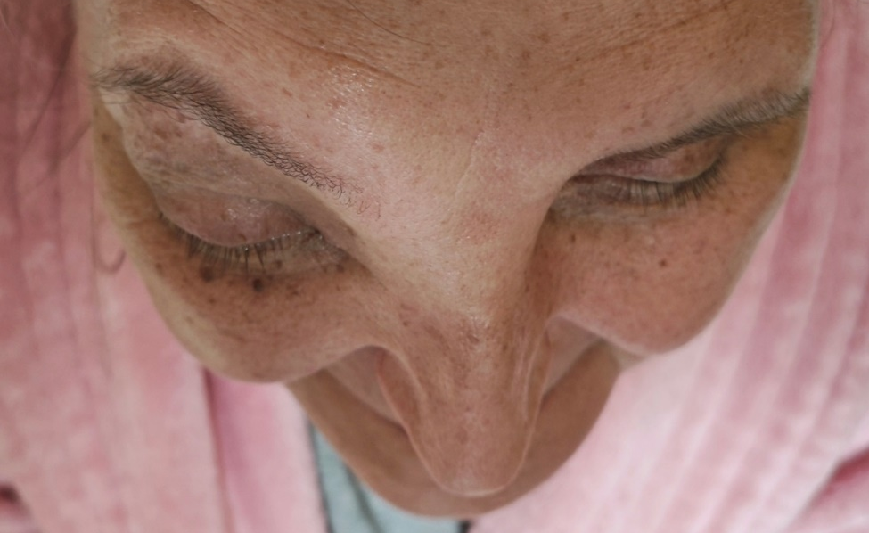
EBV-pozitivní lymfoepiteliální sinonazální karcinom - kazuistika
Skálová K.¹, Školoudík L.^{1,2}, Chrobok V.^{1,2}
¹ Klinika otorinolaryngologie a chirurgie hlavy a krku, Fakultní nemocnice Hradec Králové
² Univerzita Karlova, Lékařská fakulta v Hradci Králové
Sinonazální lymfoepiteliální karcinom
raritní nádor
1% všech nádorů a 3% z nádorů ORL oblasti
predilekce: muži mezi 50. a 70. rokem
Fyzikální nález
Oční
protruze bulbu a chemóza spojivky vpravo
vřed rohovky s hypopyémem vpravo
ORL
asymetrie obličeje
rinoskopie
vyklenutí mediální stěny očnice
z OMJ propagace tumorózních hmot
Zobrazovací vyšetření
CT, MRI
difúzně se opacifikující patologická měkká tkáň v oblasti etmoidů vpravo
propagace tumorózní expanze přes destruovaný skelet do mediální části pravé očnice extrakonálně a na ventrokaudální okraj přední baze lební bilaterálně
reaktivní zesílení dury, pravděpodobně infiltrace
rozměry měkké tkáně v očnici 12x10x38 mm
bez známek abscesové kolekce, bez lymfadenopatie, RTG plic v normě
MRI: tumor VDN: žlutá šipka - nádor etmoidů, zelená šipka - propagace do orbity, červená šipka – šíření intrakraniálně
Diagnostika
FESS
odběr biopsie z etmoidů vpravo
Histologie
EBV-pozitivní sinonazální lymfoepiteliální karcinom, cT4bN0M0
Nynější onemocnění
recidivující otok čela nad okem vpravo
a u kořene nosu 2 měsíce
zhoršující se zrak a hnisavá sekrece z oka
vpravo 1 týden
Anamnéza
stav po TTE pro karcinom štítné žlázy
Terapie
protonová radioterapie
Závěr
klinická manifestace různá
nespecifické sinonazální projevy (bolesti hlavy, anosmie, epistaxe, nosní obstrukce)
asymptomatický průběh
operabilita obtížná
často mutilující (exenterace očnice)
nedostatečná radikalita (intrakraniální propagace)
dobrá chemo a radiosenzitivita
dobrý efekt a menší nežádoucí účinky protonové léčby
Klinický nález
Poděkování
Děkujeme onkologickému, radiologickému
a chirurgickému týmu FN Hradec Králové
za spolupráci při diagnostice a léčbě pacienta.

